Slide 1
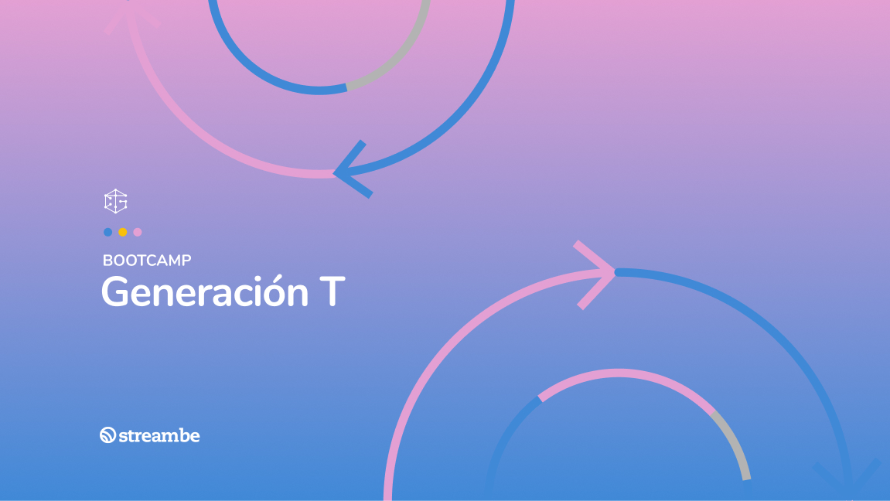

Slide 2
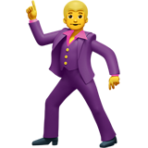

¡Vamos por otra clase!
¿Comenzamos?
11 6133-1747
generaciont@generaciont.org

Slide 3

RECUERDA PONER A GRABAR LA
CLASE

Slide 4

COMPARTIR PANTALLA COMPLETA!

Slide 5
Git Merge, Pull Request y Resolución de Conflictos

Slide 6
Objetivos de la clase
Comprender el proceso de fusión de ramas en Git.
Aprender a utilizar Pull Requests para colaborar en repositorios remotos.
Conocer cómo manejar y resolver conflictos durante el proceso de fusión.

Slide 7
Introducción al Control de Versiones

Slide 8
Conceptos de Branching en Git
El branching en Git es una característica poderosa que permite a los desarrolladores trabajar en múltiples características, arreglos o experimentos de manera independiente y paralela dentro del mismo repositorio. Este enfoque facilita la organización del trabajo y ayuda a mantener el código base principal estable mientras se desarrollan nuevas características o se resuelven problemas.

Slide 9
¿Por qué creamos ramas en Git?
Aislamiento: Cada rama en Git proporciona un entorno aislado para trabajar. Esto significa que los cambios realizados en una rama no afectan a otras ramas ni al código principal hasta que se decida fusionarlos (merge). Esto es esencial en entornos donde múltiples características se están desarrollando simultáneamente.

Slide 10
Colaboración: Las ramas permiten a múltiples desarrolladores trabajar en diferentes características o arreglos sin interferir entre sí. Cada desarrollador puede trabajar de forma autónoma en su propia rama y luego solicitar que sus cambios sean revisados y fusionados.

Slide 11
Experimentación: Con ramas, los desarrolladores pueden probar nuevas ideas y experimentos sin el riesgo de alterar el funcionamiento del proyecto principal. Si un experimento no funciona, se puede descartar la rama fácilmente sin afectar el resto del proyecto.

Slide 12
Ejemplos de uso de ramas para características, arreglos, y experimentos

Slide 13
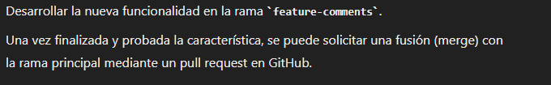
Ramas para características (Feature Branching):
Un desarrollador está añadiendo una nueva funcionalidad, como un sistema de comentarios en una aplicación web.
Crear una nueva rama desde la rama principal (generalmente main o master)

Slide 14

Mejores Prácticas
Nombrar Ramas de Manera Descriptiva: Utilizar nombres descriptivos para las ramas facilita la comprensión de su propósito a otros miembros del equipo (e.g., feature-user-authentication, bugfix-login-error).
Mantener las Ramas Actualizadas: Es importante mantener las ramas actualizadas con la rama principal para minimizar conflictos durante el merge. Esto se puede lograr regularmente haciendo:

Slide 15
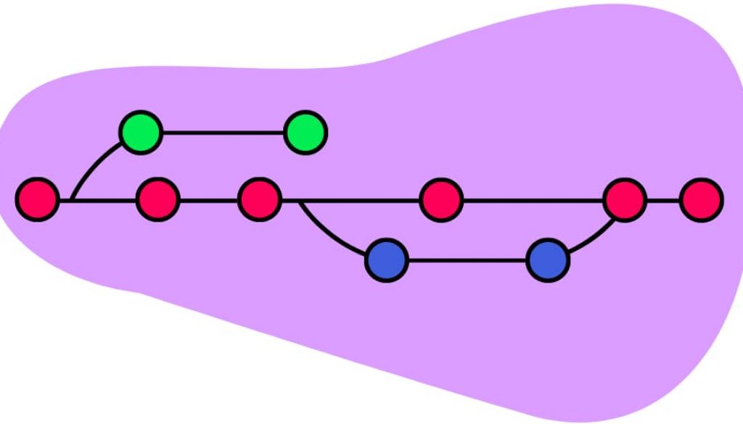
Git Pull Request y Colaboración

Slide 16
¿Qué es un Pull Request (PR)?
Un Pull Request es una función esencial en plataformas de alojamiento de repositorios como GitHub y GitLab. Permite a los desarrolladores proponer cambios en un repositorio y solicitar que estos cambios se fusionen en una rama principal (como main o master). Los Pull Requests son fundamentales para la colaboración en proyectos de código abierto y equipos de desarrollo, ya que permiten que los cambios sean revisados antes de ser incorporados al código base.

Slide 17
Ejemplo de Pull Request:
Supongamos que estás colaborando en un proyecto de código abierto en GitHub y deseas agregar una nueva función. Aquí están los pasos para crear un Pull Request:
Clonar el Repositorio:
Clona el repositorio del proyecto a tu máquina local usando git clone.
Crear una Rama Local:
Crea una rama local para trabajar en tu función. Puede ser algo como feature/nueva-funcion.
Realizar Cambios:
Realiza tus cambios en la rama. Por ejemplo, agrega la nueva función o soluciona un problema.
Hacer Commit y Push:
Confirma tus cambios en la rama local usando git commit.
Envía la rama al repositorio remoto usando git push.
Crear el Pull Request:
Dirígete al repositorio en GitHub y selecciona "New Pull Request".
Elige la rama desde la que estás proponiendo cambios y la rama de destino (suele ser la rama principal).
Completa la descripción del Pull Request, explicando los cambios que has realizado.
Revisión y Comentarios:
Los colaboradores pueden revisar tu Pull Request, comentar sobre los cambios y proporcionar retroalimentación.
Pueden realizar comentarios directamente en las líneas de código.
Realizar Cambios Adicionales:
Si se requieren cambios adicionales según los comentarios, puedes realizarlos en tu rama y hacer nuevos commits.
Merge del Pull Request:
Una vez que los revisores estén satisfechos con los cambios, el Pull Request puede ser aprobado y fusionado en la rama principal.
El proyecto mantenedor o el autor del Pull Request puede realizar la fusión.

Slide 18
Funcionamiento de los Pull Requests

Slide 19
Forking y Cloning:
Forking: Antes de poder hacer un pull request, usualmente necesitas hacer un "fork" del repositorio original si no tienes permisos de escritura en él. Esto crea una copia del repositorio en tu cuenta.
Cloning: Luego clonas el fork a tu máquina local para hacer cambios.

Slide 20

Pushing Changes:

Slide 21
Beneficios de los Pull Requests:

Slide 22
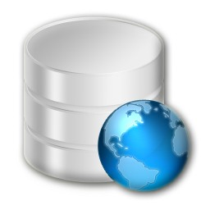
Revisión de Código:
Permite a los colaboradores revisar los cambios antes de que se fusionen, mejorando la calidad del código.

Slide 23
Documentación:
La descripción del Pull Request puede explicar los cambios y el motivo detrás de ellos.

Slide 24
Colaboración:
Los colaboradores pueden discutir y aportar ideas antes de que los cambios se incorporen.

Slide 25

Control:
Los Pull Requests brindan un control más granular sobre qué cambios se incorporan al código base.

Slide 26

Seguimiento:
Los comentarios y la historia del Pull Request permiten rastrear las decisiones tomadas durante el proceso.

Slide 27

Ventajas de Utilizar Pull Requests:

Slide 28

Revisión de Código y Colaboración Mejorada:
Ventaja: Los PR permiten a otros colaboradores revisar y comentar sobre los cambios propuestos antes de la fusión.
Ejemplo: Imagina que un desarrollador A crea un PR para agregar una nueva función. Otros desarrolladores pueden revisar el código y brindar sugerencias antes de que el PR se fusione.

Slide 29
Segregación de Funcionalidades:
Ventaja: Cada PR puede enfocarse en una función o solución específica, lo que facilita la revisión y el seguimiento.
Ejemplo: Si un proyecto necesita tres funciones nuevas, cada función puede ser desarrollada en su propia rama y enviada como un PR separado.

Slide 30
Rastreo de Cambios y Decisiones:
Ventaja: Los comentarios y discusiones en los PRs quedan registrados, lo que permite rastrear el por qué y el cómo de los cambios.
Ejemplo: Si un PR propone cambios en el manejo de autenticación, los comentarios pueden explicar por qué se eligió esa estrategia.

Slide 31

Pruebas y Validación:
Ventaja: Los PRs pueden requerir que las pruebas pasen antes de la fusión, garantizando que los cambios no afecten negativamente el código existente.
Ejemplo: Antes de fusionar un PR que modifica una función crítica, las pruebas automatizadas pueden asegurar que no se introduzcan errores.

Slide 32
Flexibilidad en la Fusión:
Ventaja: Los mantenedores pueden revisar los PRs y decidir cuándo fusionarlos, lo que permite un control sobre el flujo de trabajo.
Ejemplo: En un proyecto con un horario de lanzamiento regular, los PRs pueden ser fusionados en función de la planificación.

Slide 33
Contribución Abierta:
Ventaja: En proyectos de código abierto, los PRs permiten que los contribuidores externos propongan cambios de manera estructurada.
Ejemplo: Un contribuidor que identifica un error puede crear un PR con la solución, permitiendo que el equipo principal revise y fusione.

Slide 34
Documentación de Cambios:
Ventaja: Los mensajes de los PRs sirven como documentación, explicando los cambios para futuros desarrolladores.
Ejemplo: En un PR que optimiza el rendimiento de una función, el mensaje podría detallar los problemas anteriores y cómo se solucionaron.

Slide 35
Aprendizaje y Mejora:
Ventaja: Los PRs ofrecen oportunidades de aprendizaje al permitir que los colaboradores vean y comprendan el código de otros.
Ejemplo: Un desarrollador junior puede aprender de las sugerencias realizadas por un desarrollador senior en su PR.

Slide 36
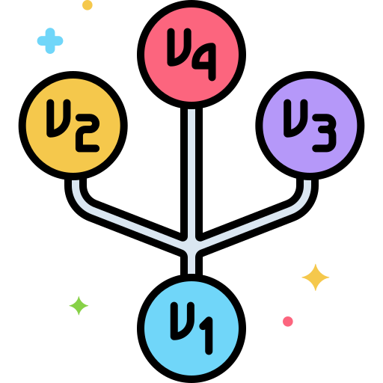
Pasos Básicos para Crear un Pull Request en GitHub:

Slide 37
Fork del Repositorio (Opcional pero Recomendado):
Si estás colaborando en un repositorio público, puedes hacer un "fork" del repositorio principal a tu cuenta. Esto crea una copia del repositorio en tu perfil. Esto es útil para proyectos de código abierto.

Slide 38
Clonar el Repositorio en tu Máquina Local:
Clona el repositorio desde tu perfil o el repositorio original a tu máquina local usando git clone.

Slide 39
Crear una Rama para tu Cambio:
Crea una nueva rama para tu cambio usando git checkout -b nombre-de-la-rama.

Slide 40
Realizar Cambios y Hacer Commits:
Realiza los cambios en los archivos correspondientes.
Confirma tus cambios usando git commit -m "Mensaje descriptivo".

Slide 41
Subir la Rama al Repositorio Remoto:
Sube la rama con tus cambios al repositorio remoto usando git push origin nombre-de-la-rama.

Slide 42
Crear el Pull Request en GitHub:
Dirígete al repositorio original en GitHub.
Haz clic en la pestaña "Pull Requests".
Haz clic en el botón "New Pull Request".

Slide 43
Seleccionar las Ramas:
Selecciona la rama que creaste en tu perfil como la rama de comparación (compare) y la rama principal del repositorio original como la rama base (base).

Slide 44
Comparación de Cambios:
GitHub mostrará automáticamente las diferencias entre las ramas seleccionadas. Puedes ver los cambios realizados.

Slide 45
Completar la Descripción:
Proporciona una descripción clara y concisa de los cambios que realizaste en el Pull Request. Explica el motivo detrás de los cambios.

Slide 46
Crear el Pull Request:
Haz clic en el botón "Create Pull Request" para crear el Pull Request.

Slide 47
Revisión y Comentarios
Los colaboradores y mantenedores pueden revisar el Pull Request y dejar comentarios en las líneas específicas del código.

Slide 48
Realizar Cambios Adicionales y Fusión:
Si se solicitan cambios adicionales, realiza los ajustes y haz nuevos commits.
Una vez que el Pull Request sea aprobado, un colaborador o mantenedor puede fusionar los cambios en la rama principal.

Slide 49
Ejemplo Práctico: Crear un Pull Request

Slide 50
Aquí tienes enlaces a tutoriales de GitHub que te ayudarán a aprender cómo crear Pull Requests:
GitHub Guides - Using Pull Requests: Una guía oficial de GitHub que te muestra cómo crear y utilizar Pull Requests. GitHub Guides - Using Pull Requests
GitHub Learning Lab - Introduction to GitHub Pull Requests: Un tutorial interactivo en el GitHub Learning Lab que te lleva a través del proceso de creación de Pull Requests. GitHub Learning Lab - Introduction to GitHub Pull Requests
GitHub Docs - Creating a Pull Request: La documentación oficial de GitHub que detalla cómo crear un Pull Request. GitHub Docs - Creating a Pull Request
YouTube - GitHub Pull Request Tutorial: Un video tutorial en YouTube que explica cómo crear y trabajar con Pull Requests en GitHub. YouTube - GitHub Pull Request Tutorial
SitePoint - How to Create a Pull Request on GitHub: Un tutorial paso a paso en SitePoint que te guía a través de la creación de un Pull Request en GitHub. SitePoint - How to Create a Pull Request on GitHub
Atlassian - How to Create a Pull Request on GitHub: Un artículo en Atlassian que explica el proceso de creación de Pull Requests en GitHub. Atlassian - How to Create a Pull Request on GitHub

Slide 51
Resolución de Conflictos

Slide 52
¿Qué Son los Conflictos en Git y Por Qué Ocurren?
Un conflicto en Git ocurre cuando hay discrepancias entre las versiones de un archivo en dos ramas diferentes que intentas fusionar. Estas discrepancias pueden incluir cambios en las mismas líneas del mismo archivo en ambas ramas. Los conflictos son comunes en proyectos en los que varias personas trabajan en el mismo archivo y, a menudo, ocurren al intentar fusionar cambios en una rama con otra.

Slide 53
Causas de los Conflictos:
Modificaciones Concurrentes: Cuando dos o más personas realizan cambios en el mismo archivo y envían esas modificaciones a diferentes ramas o repositorios, se pueden crear conflictos al intentar fusionar esos cambios.
Cambios en las Mismas Líneas: Si dos personas modifican las mismas líneas de un archivo y esos cambios no son compatibles, Git no puede determinar automáticamente cuál es la versión correcta.
Eliminación y Modificación: Si una persona elimina o modifica una línea que otra persona también modifica en una rama diferente, puede causar un conflicto.

Slide 54
Ejemplo de Conflicto:
Supongamos que estás colaborando en un proyecto con un compañero. Ambos trabajan en una rama llamada "feature" para agregar una función específica. Tú modificas el archivo app.js agregando una función, mientras que tu compañero también hace cambios en app.js. Cuando intentas fusionar la rama "feature" de tu compañero en la tuya, Git detecta que ambos modificaron las mismas líneas de app.js. Esto crea un conflicto.

Slide 55
Resolución de Conflictos:
Resolver un conflicto implica examinar las discrepancias en el archivo, comprender las modificaciones y decidir cuál versión es la correcta o cómo combinar los cambios de manera adecuada. Esto generalmente se hace manualmente.

Slide 56
Pasos para Resolver Conflictos:

Slide 57
Identificar los Conflictos:
Git te notificará en qué archivo y en qué líneas se encuentran los conflictos. Deberás abrir esos archivos en un editor de texto para resolverlos.

Slide 58
Editar los Archivos:
Abre el archivo en conflicto y verás marcadores especiales que indican las secciones conflictivas. Deberás editar manualmente el archivo para decidir qué cambios mantener.

Slide 59
Elegir la Versión Correcta:
Decide si deseas mantener tu versión de las modificaciones, la versión de la otra rama o una combinación de ambas.

Slide 60
Guardar y Hacer Commit:
Después de resolver los conflictos, guarda el archivo, agrega los cambios usando git add, y realiza un commit para finalizar la fusión.

Slide 61
Ejemplo práctico de un conflicto en un archivo en Git:

Slide 62
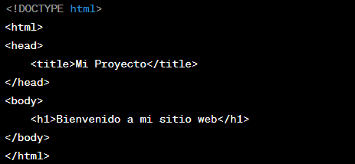
Supongamos que estás trabajando en un proyecto colaborativo con otro desarrollador. Ambos están modificando un archivo llamado index.html en diferentes ramas. La rama principal es main y el otro desarrollador trabaja en la rama feature.
Archivo index.html en la rama main:

Slide 63
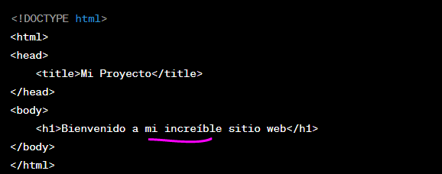
Archivo index.html en la rama feature (modificación diferente):

Slide 64

Ahora, intentemos fusionar los cambios de la rama feature en la rama main. Al hacerlo, Git detectará un conflicto porque ambas ramas han modificado la misma línea:

Slide 65
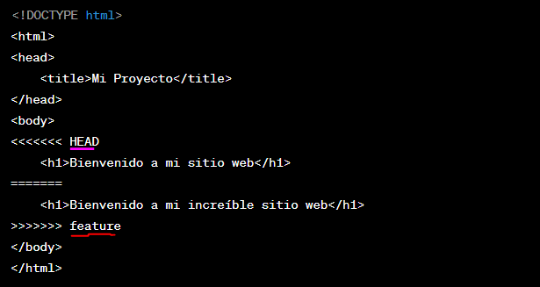
Al abrir el archivo index.html, verás los marcadores de conflicto:

Slide 66
<<<<<<< HEAD: Marca el inicio de las modificaciones en la rama actual (main en este caso).
=======: Marca el punto donde las modificaciones divergen.
>>>>>>> feature: Marca el final de las modificaciones en la otra rama (feature en este caso).

Slide 67
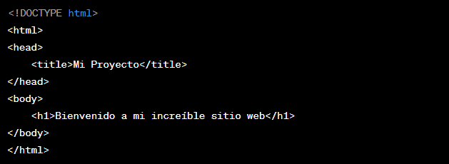
Para resolver el conflicto, debes editar manualmente el archivo para decidir qué versión mantener o cómo combinar los cambios. Por ejemplo, podrías decidir mantener la versión de la rama feature:

Slide 68
Después de resolver el conflicto, puedes guardar el archivo, agregar los cambios (git add) y realizar un commit para finalizar la fusión.
Este ejemplo ilustra cómo los conflictos pueden ocurrir cuando varias ramas modifican el mismo archivo y cómo resolverlos esencialmente implica decidir qué cambios mantener.

Slide 69
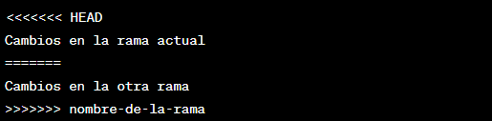
Identificar Conflictos:
Cuando intentas fusionar ramas con cambios conflictivos, Git te notificará que ha encontrado conflictos. Puedes identificarlos al observar el mensaje de conflicto en la terminal y al ver los marcadores de conflicto en los archivos afectados. Los marcadores de conflicto tienen el formato:

Slide 70
Pasos para Resolver Conflictos:

Slide 71
Abrir el Archivo en Conflicto:
Abre el archivo en conflicto en un editor de texto.
Observar los Marcadores de Conflicto:
Busca los marcadores <<<<<<< HEAD, =======, y >>>>>>> nombre-de-la-rama.
Decidir Qué Cambios Mantener:
Decide si deseas mantener los cambios de la rama actual (HEAD) o los cambios de la otra rama. O puedes combinar ambos.
Editar el Archivo:
Edita el archivo para eliminar los marcadores de conflicto y mantener solo las partes del código que deseas.

Slide 72
Guardar el Archivo:
Guarda el archivo después de resolver los conflictos.
Agregar los Cambios:
Agrega el archivo modificado a la zona de preparación usando git add.
Realizar un Commit:
Realiza un commit para completar la fusión. No es necesario proporcionar un mensaje largo, ya que el mensaje de commit ya debería indicar que estás resolviendo un conflicto.
Completar la Fusión:
Después de resolver todos los conflictos en todos los archivos, realiza la fusión con git merge --continue.

Slide 73
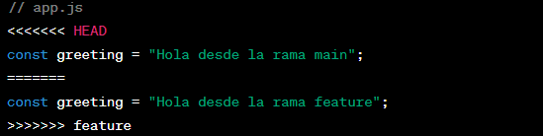
Ejemplo de Resolución Manual de Conflictos:
Supongamos que tienes un conflicto en el archivo app.js entre la rama main y la rama feature:

Slide 74
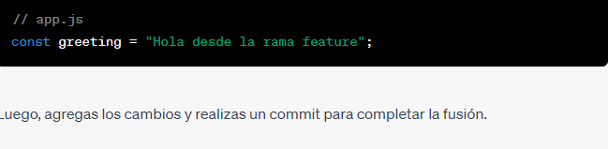
Para resolver este conflicto, puedes editar el archivo para que quede como desees:

Slide 75
Mejores Prácticas para Resolver Conflictos:

Slide 76
Comprende los Cambios:
Antes de comenzar a resolver un conflicto, asegúrate de comprender los cambios realizados en ambas ramas. Esto te ayudará a tomar decisiones informadas.
Resuelve en Pequeños Pasos:
Si hay muchos conflictos, resuélvelos uno a uno en lugar de intentar abordar todos al mismo tiempo. Resolver en pequeños pasos facilita el seguimiento y evita confusiones.

Slide 77
Utiliza un Editor de Texto Adecuado:
Utiliza un editor de texto adecuado que te muestre claramente los marcadores de conflicto y resalte las diferencias. Muchos editores de código tienen extensiones diseñadas para resolver conflictos.
Mantén la Historia del Código:
A medida que resuelvas conflictos, mantén un registro de los cambios que estás haciendo. Esto es especialmente útil si necesitas volver a revisar tus decisiones.

Slide 78
Comunicación con el Equipo:
Si estás trabajando en un equipo, comunica tus intenciones y decisiones al equipo para asegurarte de que todos estén en la misma página.
Realiza Pruebas:
Después de resolver los conflictos, asegúrate de que el código funcione correctamente realizando pruebas exhaustivas.

Slide 79
Documenta Cambios Importantes:
Si realizas cambios importantes durante la resolución de conflictos, asegúrate de documentarlos adecuadamente en el mensaje de commit.
Evita Realizar Cambios Adicionales:
Durante la resolución de conflictos, enfócate solo en resolver los conflictos actuales y evita realizar cambios adicionales en el código. Esto reduce la posibilidad de introducir nuevos conflictos.

Slide 80
Considera la Limpieza del Código:
Aprovecha la oportunidad para mejorar la calidad del código mientras resuelves conflictos. Si ves partes del código que se pueden mejorar, hazlo.
Mantén la Calma:
La resolución de conflictos puede ser desafiante, pero mantener la calma y abordarlos de manera estructurada te ayudará a superarlos de manera efectiva.

Slide 81
Ejercicio Práctico: Resolución de Conflictos

Slide 82
Pasos:
Clonar el Repositorio:
Los estudiantes deben clonar el repositorio proporcionado en su máquina local utilizando git clone.
Cambiar de Rama:
Asegúrate de estar en la rama en conflicto. Puedes verificarlo usando git branch.
Identificar el Conflicto:
Pídeles a los estudiantes que identifiquen el archivo en conflicto. Pueden hacerlo usando git status o al ver los marcadores de conflicto en el archivo.
Abrir el Archivo en Conflicto:
Pídeles que abran el archivo en conflicto en un editor de texto.
Resolver el Conflicto:
Explícales que deben revisar los marcadores de conflicto y decidir qué cambios mantener.
Guíalos a editar el archivo para eliminar los marcadores de conflicto y mantener solo los cambios deseados.
Agregar los Cambios:
Después de resolver el conflicto, pídeles que agreguen el archivo modificado a la zona de preparación usando git add.
Realizar un Commit:
Pídeles que realicen un commit para finalizar la resolución del conflicto. Anímales a proporcionar un mensaje de commit que indique que están resolviendo un conflicto.
Completar la Fusión:
Si están en medio de una fusión, pídeles que completen la fusión con git merge --continue.
Verificar el Estado:
Anímales a verificar el estado del repositorio usando git status para asegurarse de que ya no hay conflictos.
Realizar un Push:
Si es necesario, pídeles que realicen un git push para enviar los cambios resueltos al repositorio remoto.

Slide 83
Conclusión y Preguntas

Slide 84
Git Merge:
Git Merge es una operación que combina los cambios de una rama en otra.
Se utiliza para integrar el trabajo realizado en una rama con la rama principal (como master o main).
Puede resultar en conflictos si se han realizado cambios similares en ambas ramas.

Slide 85
Pull Requests (PR):
Un Pull Request es una solicitud que un colaborador hace a los mantenedores del repositorio para que revisen y fusionen sus cambios.
Se inicia desde una rama en tu repositorio (generalmente en un fork) y se solicita que se fusionen los cambios en el repositorio principal.
Permite revisar los cambios antes de la fusión y facilita la colaboración en proyectos de código abierto.

Slide 86
Resolución de Conflictos:
Los conflictos ocurren cuando hay cambios conflictivos en una rama y se intenta fusionar otra rama en ella.
Los conflictos deben resolverse manualmente, editando los archivos en conflicto para elegir las versiones correctas de cada cambio.
Las buenas prácticas incluyen comprender los cambios, resolver en pasos pequeños, comunicación con el equipo y documentar las decisiones tomadas.

Slide 87
Puntos Clave:
Utiliza Git Merge para integrar cambios de una rama en otra.
Los Pull Requests permiten colaborar y revisar cambios antes de la fusión.
La resolución de conflictos requiere comprensión y decisiones informadas.
La comunicación con el equipo es clave para evitar conflictos y resolverlos efectivamente.

Slide 88
Consejos Finales:
Siempre realiza cambios en ramas separadas para evitar conflictos en la rama principal.
Comprende los cambios antes de fusionar y mantén la calma al resolver conflictos.
Documenta las decisiones tomadas y mantén una historia de cambios limpia.

Slide 89
¿Preguntas?

Slide 90
Muchas gracias.

Slide 91







Instituciones que nos acompañan

Slide 92
Nuestras Redes
www.generaciont.org
www.streambe.com
www.instagram.com/generaciont_ar
www.tiktok.com/@generaciont
generaciont@generaciont.org
Cel: 11 61331747
11 6133-1747
generaciont@generaciont.org

